Slide 1
УДИВЛЕНИЕ
Эмоциональная сфера

Slide 2
Буйначёва Виктоия Олеговна
педагог-психолог МБДОУ г. Иркутска детский сад № 78

Slide 3
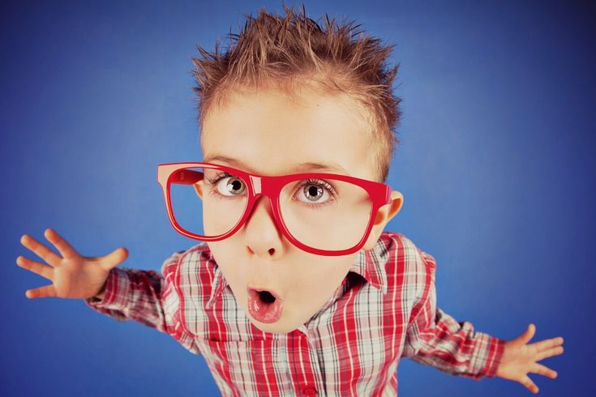
Эмоция УДИВЛЕНИЕ
A

Slide 4
Удивленное лицо имеет
следующие признаки:
Брови приподняты;
Рот открыт;
Глаза широко раскрыты.

Slide 5
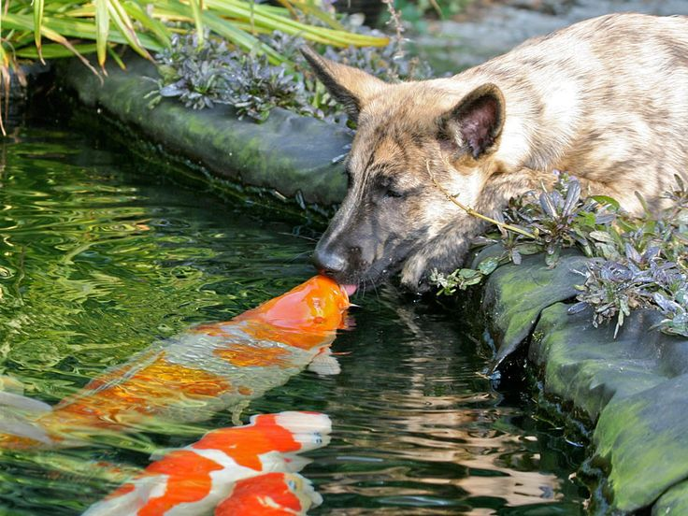
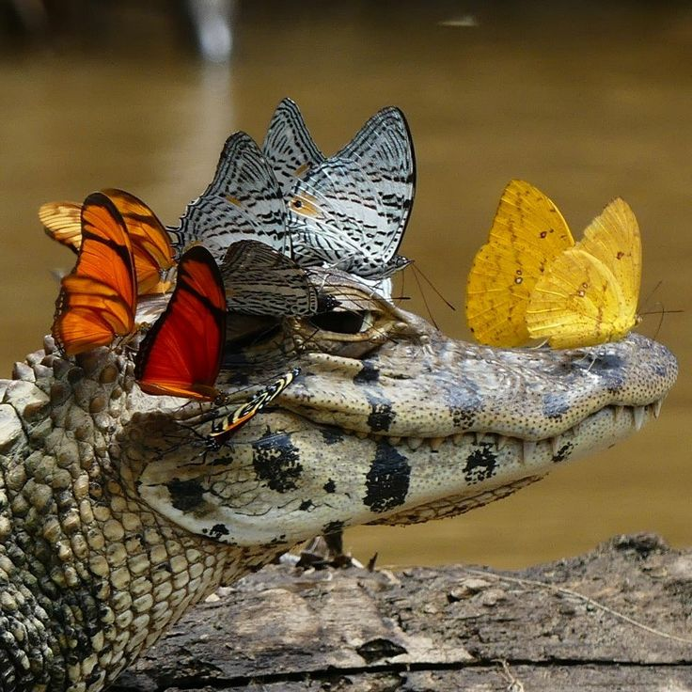
Причины для удивления

Slide 6
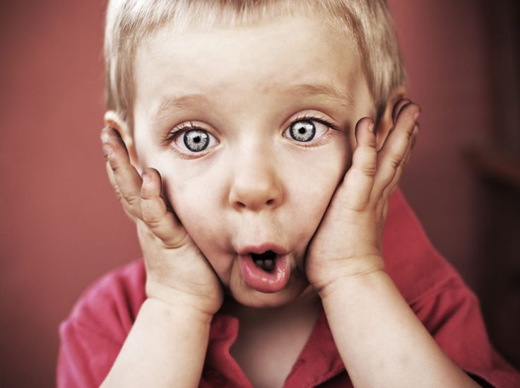
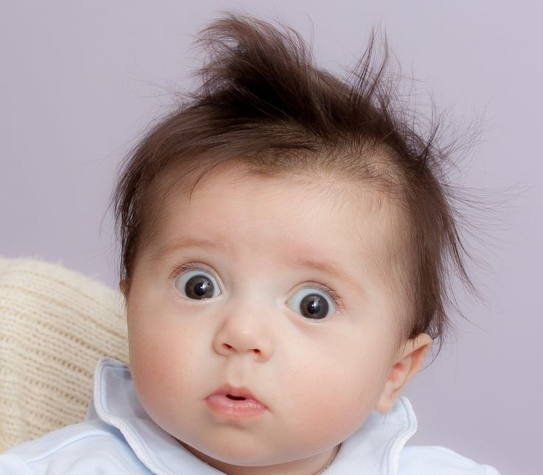
Четвертый лишний

Slide 7
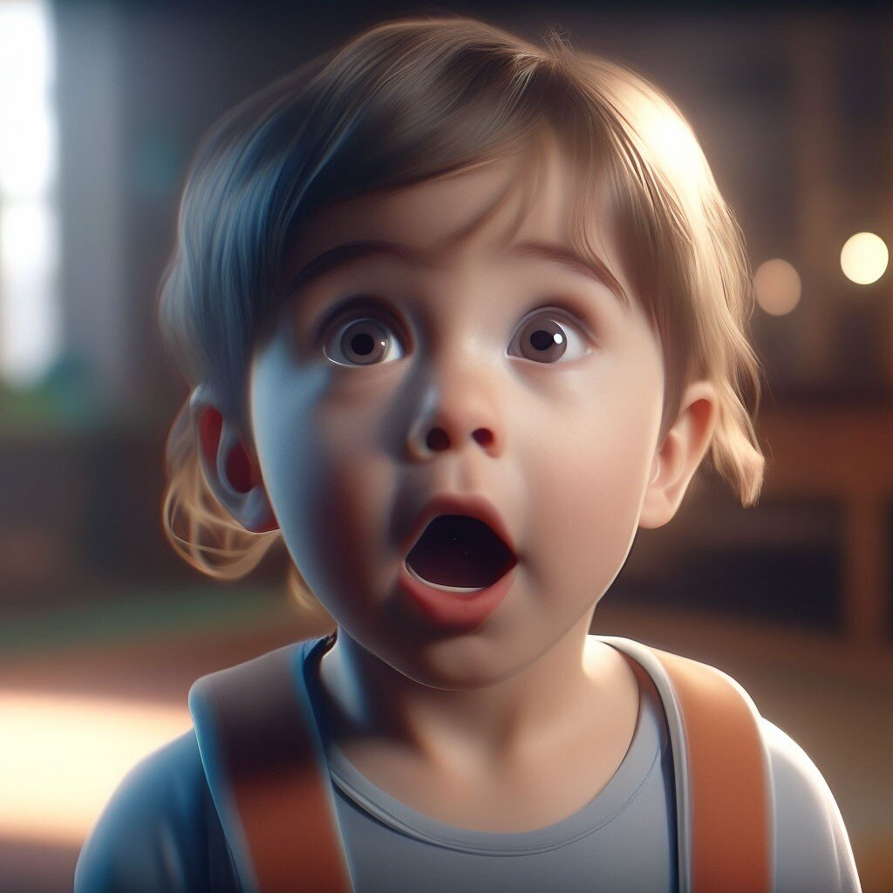
Четвертый лишний

Slide 8
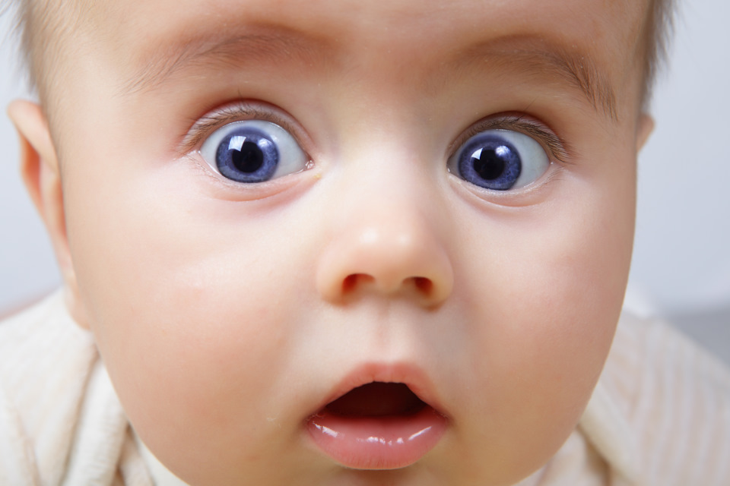
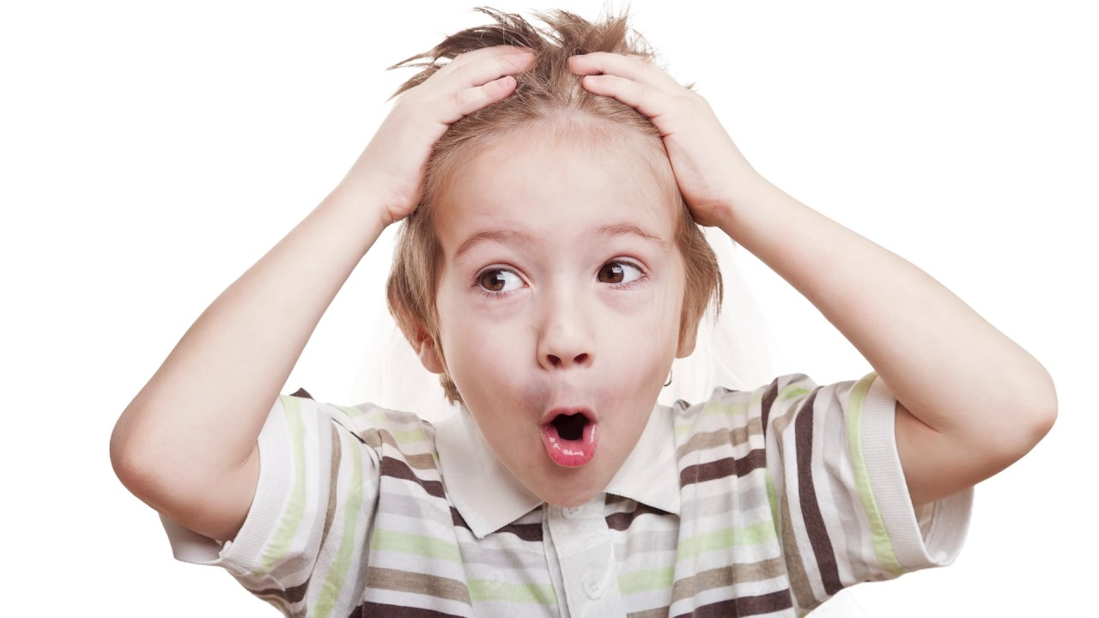
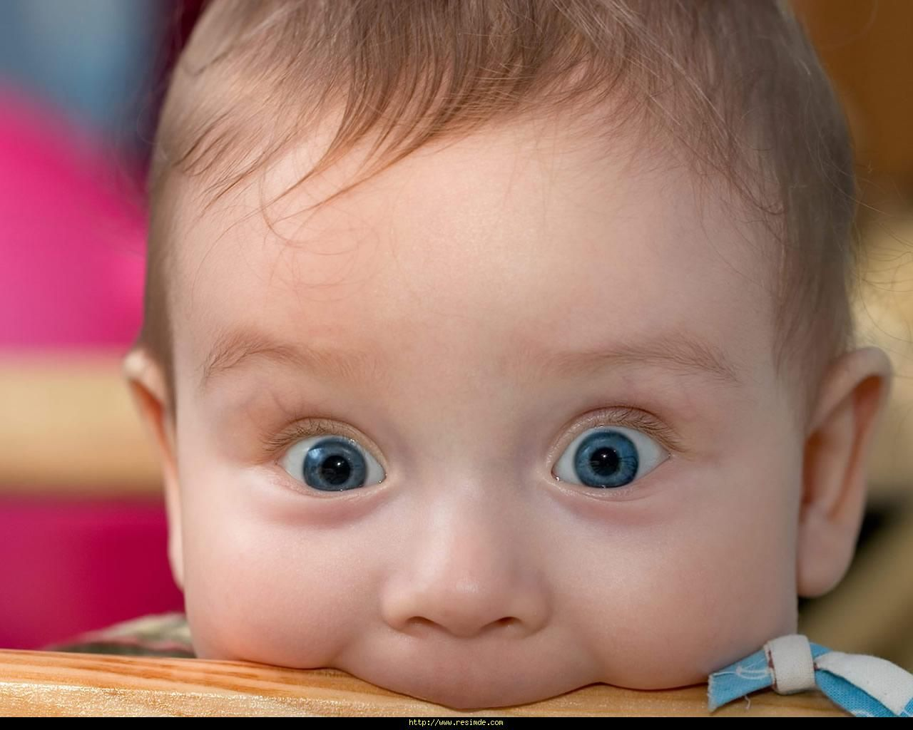
Четвертый лишний

Slide 9
Спасибо за внимание

